Slide 1
Tiết 23
Ôn bài hát: KHÚC CA BỐN MÙA
Tập đọc nhạc: TĐN SỐ 7

Slide 2
I. ÔN TẬP BÀI HÁT: KHÚC CA BỐN MÙA Nhạc và lời: Nguyễn Hải

Slide 4
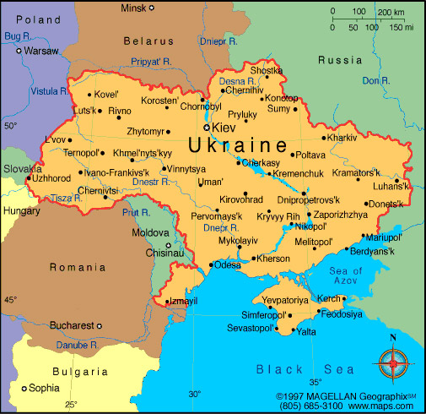
Ukraina là một quốc gia thuộc khu vực Đông Âu.

Slide 5
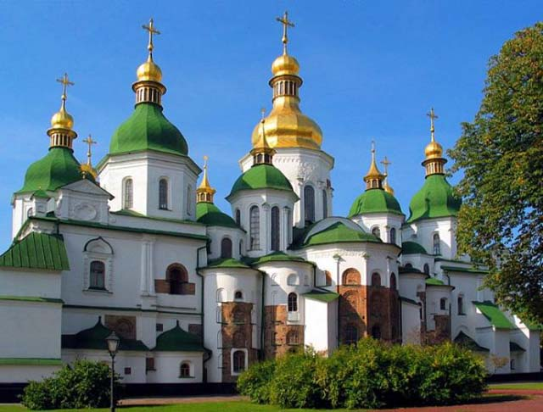
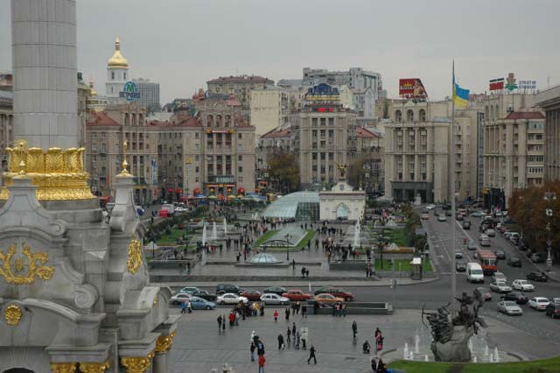
Thành phố Kiev – thủ đô của Ucraina

Slide 6
II. TẬP ĐỌC NHẠC: TĐN SỐ 7
Quê hương
Dân ca Ucraina

Slide 8
CÂU HỎI
- Nhịp 3/4
Bài TĐN được viết ở nhịp nào?
- Trường độ: Hình nốt đen, trắng, trắng chấm dôi, móc đơn
Về trường độ trong bài có hình nốt nào?
- Cao độ: Là-sì-đồ-rê-mi-pha-son-la-si-đố
Về cao độ có những nốt nào?
Bài TĐN được chia làm mấy câu?
- Bài TĐN chia làm 4 câu
Kí hiệu âm nhạc: dấu luyến, dấu nhắc lại
Nêu các ký hiệu âm nhạc trong bài?

Slide 9
CÂU 1
CÂU 2
CÂU 3 3
CÂU 4

Slide 11
DẶN DÒ
* Luyện tập hát giai điệu và lời ca bài TĐN số 7 – Quê hương
* Chép bài TĐN số 7 vào tập

Slide 12
BÀI GIẢNG ĐẾN ĐÂY LÀ KẾT THÚC.
CÁC EM NHỚ ĐÓN XEM BÀI GIẢNG TIẾP THEO NHÉ

